Slide 1
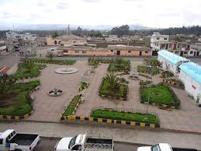
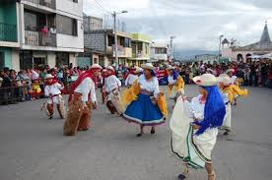
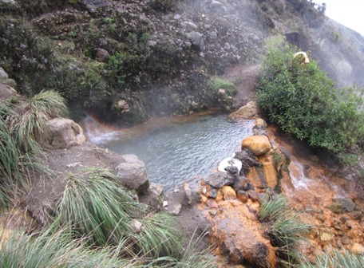
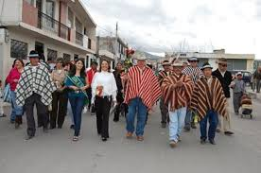
Alternativas de Desarrollo Sostenible de la parroquia de San Juan de Pastocalle
Integrantes:
Johanna Benites
Cueva Jenny
Docente tutor: Mgst. Eloísa Acosta
Mgst.Doris Velásquez
Sangolquí, 21 de Noviembre de 2016

Slide 2
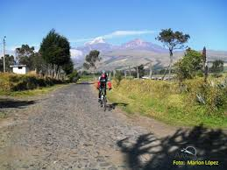
1ro
Marco Teórico
2do
Metodología
3ro
4to
Resultados Obtenidos
Discución
Estructura del Documento

Slide 3
Planteamiento del Problema
Dependientes | Interdependientes | Categoría de las variables | Covariables
Desarrollo sostenible | Económico Social Ambiental | Viabilidad Económica Empleo Satisfacción del Visitante Recursos Culturales Desarrollo local Bienestar de la comunidad Recursos Naturales Gestión Territorial Conservación de la biodiversidad | 1. San Juan de Pastocalle

Slide 4
Antecedentes
Reseña
Histórica
Historia recopilada por personas ancianas
Hechos Importantes
1995 Fundación de la Escuela Fiscal Manuel Matheu
Cultura y Vestimenta
Mujeres: bayetas (anaco de color) elaborado con la lana de borrego, camiseta o enagua de color blanco, guatijana de diferentes colores, sobrero blanco de lana de borrego, aretes y el pie descalzo.
Santísima Trinidad: Fiesta organizada por el alcalde a la Iglesia Católica, en el mes de junio
Se deriva de PASTO en la CALLE
1978 se crea el 1er colegio con el nombre Josefina Izurieta de Oviedo
Hombres: Pantalón blanco y camiseta de lincillo de color blanco, poncho rojo o negro de lana de borrego, alpargatas de caucho o soga de cabuya y sombrero de lana de borrego.
Calendario Festivo
San Juan: Fiesta de Aniversario de la parroquia, el 24 de junio.
Carnaval
Fiesta de Ramos
Semana Santa
2 de Noviembre ( Finados)
1 de enero (Año nuevo)

Slide 5
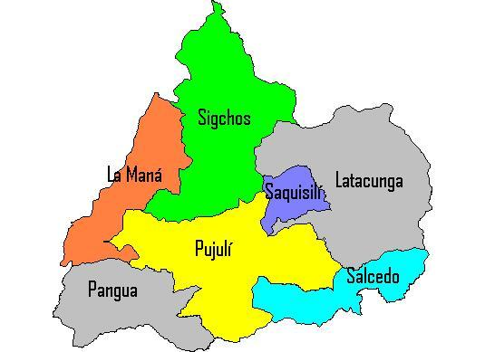
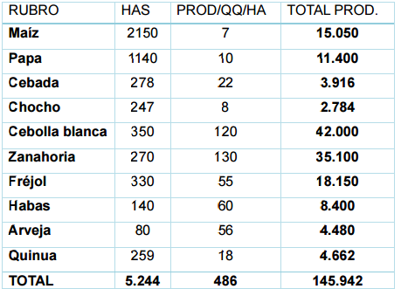
Situación Geográfica
Actividades Económicas

Slide 6
Objetivos
Analizar la gestión de los recursos turísticos de la parroquia en el ámbito turístico, mediante la aplicación de herramientas de investigación con la finalidad de sugerir alternativas de desarrollo sostenible.
Determinar los recursos turísticos que poseen potencialidad en la parroquia San Juan de Pastocalle, con el propósito de identificar las variables que benefician y afectan al objeto de estudio para el desarrollo local y bienestar de la comunidad.
Evaluar los recursos turísticos, aplicando metodología pertinente que permita mejorar la gestión territorial para la conservación y cuidado de la biodiversidad.

Slide 7
Teorías de Soporte:
Según el (Informe Brundtland , 1987, pág. 10) desarrollo sostenible es aquel que “logra satisfacer las necesidades actuales, sin comprometer a las generaciones futuras de poseer la capacidad de satisfacer sus propias necesidades”.
La Organización Mundial del Turismo OMT, expone al turismo sostenible como “ una clase de turismo que toma en cuenta la importancia de las consecuencias actuales dentro de la economía, medioambiente y ámbito social, así como los efectos que la mala práctica del turismo puede generar a futuro y afecten a la capacidad de satisfacer las necesidades de los turistas, empresas y medio ambiente en el que habitan las comunidades anfitrionas”

Slide 8
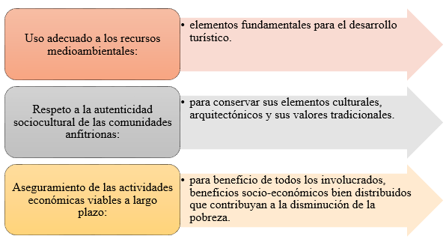
La Organización Mundial del Turismo OMT, ha identificado los principios para la práctica del turismo sostenible:

Slide 9
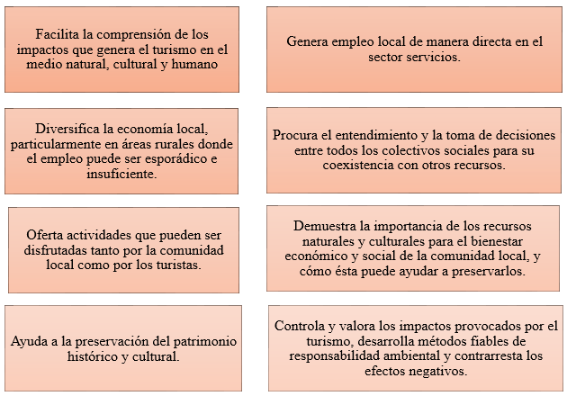
Beneficios que conlleva el turismo sostenible:
(Francesco & Daniele, 1993, págs. 4-6).

Slide 10
Metodología
Investigación Mixta
Cualitativos
Cuantitativos
Aplicada
Realidad
Crear soluciones
Variable no experimental
Fenómenos reales

Slide 11
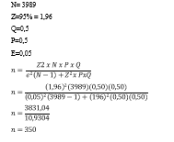
Censo
Muestra
Actividad Económica | Población
Agricultura y Ganadería | 2087
Explotación de minas | 23
Industrias manufactureras | 902
Suministros de Electricidad | 2
Actividad Turística | 19
Construcción | 166
Comercio | 296
Transporte | 201
Actividad de Alojamiento | 14
Infraestructura y Comunicación | 9
Actividad Financieras | 7
Actividad Profesionales | 64
Actividad de Servicio | 38
Administración Pública | 72
Enseñanza | 39
Artes y entretenimiento | 4
Actividades del Hogar | 46
Total: | 3989

Slide 12
ANÁLISIS DE LOS
RESULTADOS

Slide 13
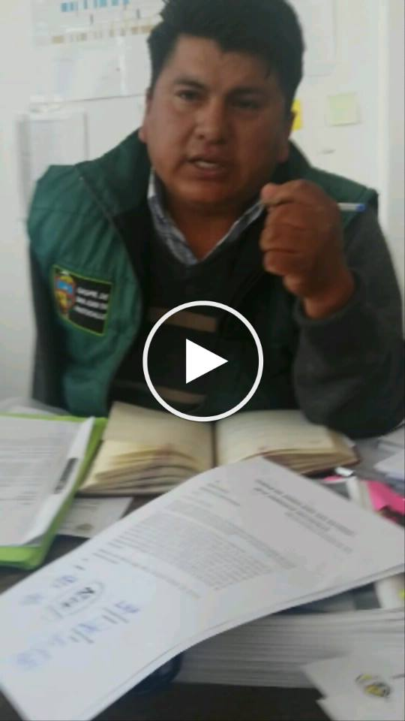
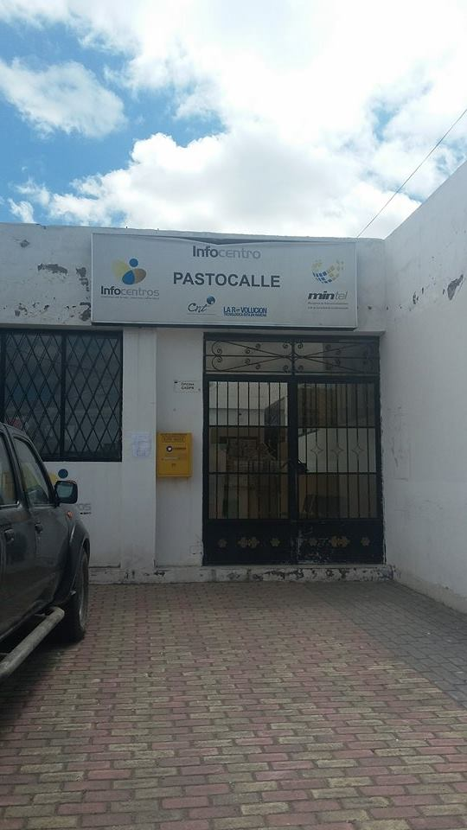
ENTREVISTA:
Sr Roberto Toapanta, estructura organizacional de la parroquia y sobre comisión de turismo.
implementar estructuras físicas que den a conocer la identidad de Pastocalle
conformación de la asociación de guías nativos certificados y se busca la manera de incrementar la oferta en cuanto a alojamiento
Mediante reuniones se da a conocer a los moradores la importancia que se le debe dar al cuidado del medio ambiente dentro de la localidad.
Se considera que el turismo sostenible y los tres ejes que lo conforman son muy importantes y su aplicación como alternativa de desarrollo beneficiara a la comunidad y a las generaciones futuras.

Slide 14
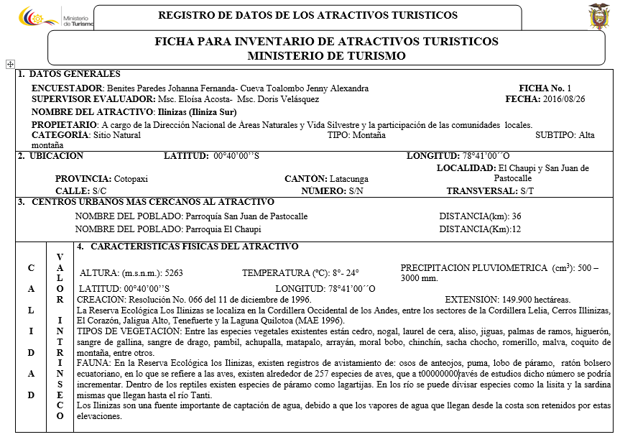
FICHAS DE OBSERVACIÓN:

Slide 15
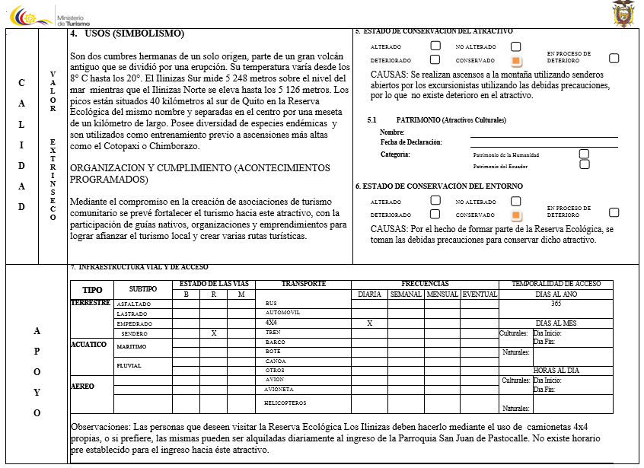

Slide 16
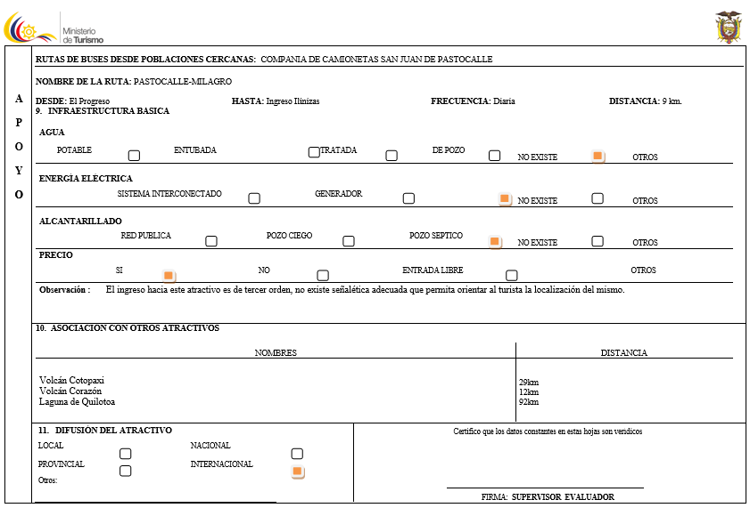

Slide 17
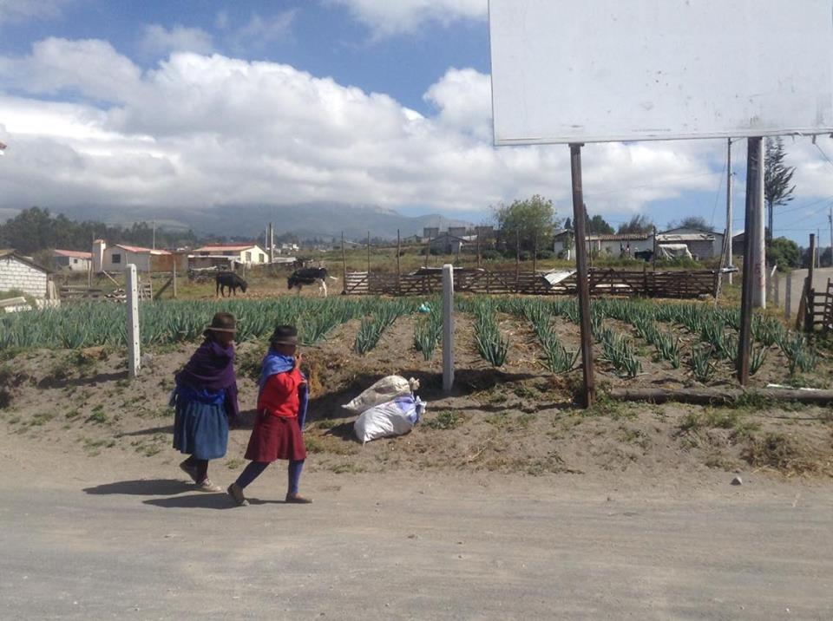
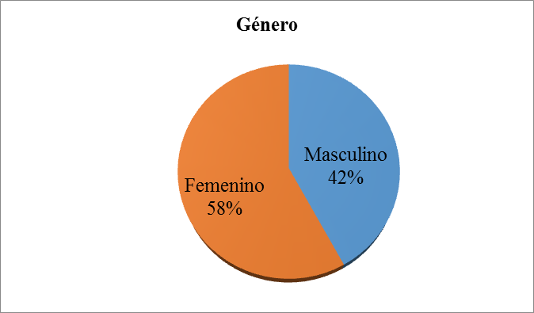
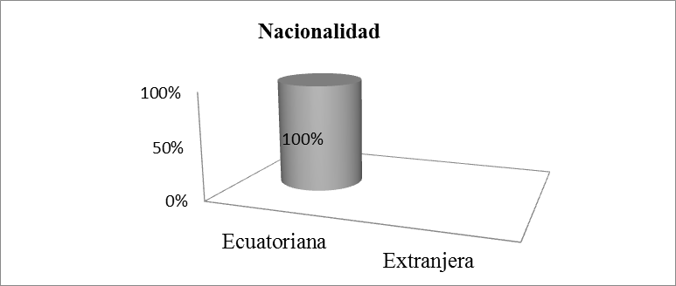
ENCUESTAS

Slide 18
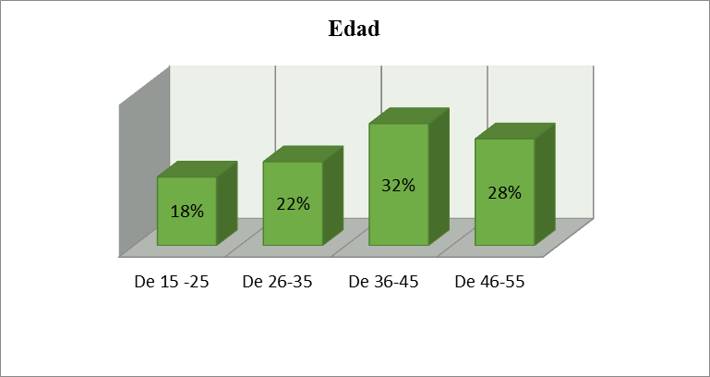
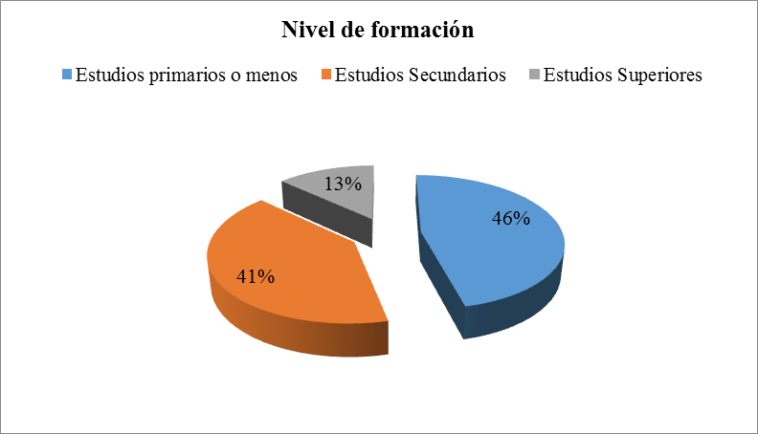
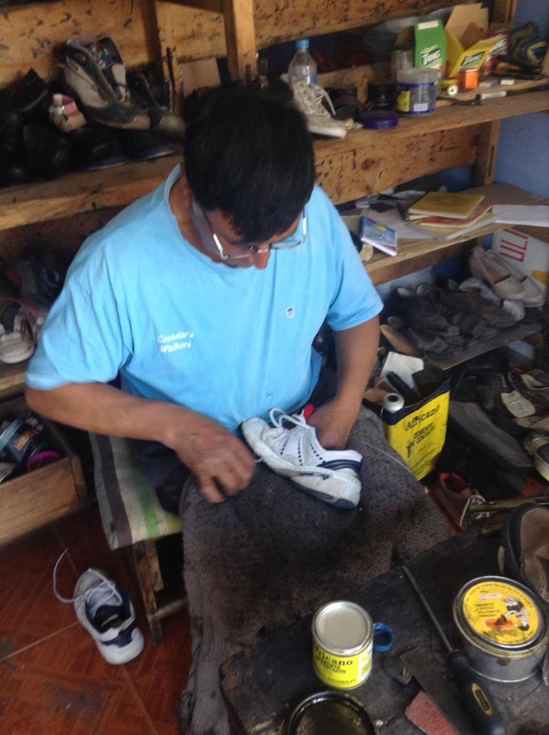

Slide 19
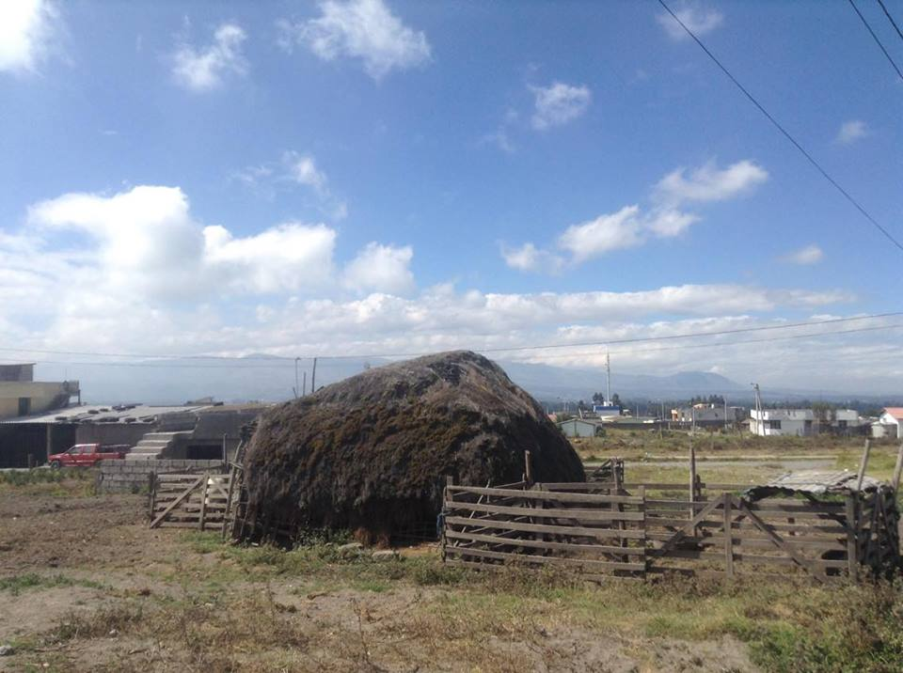
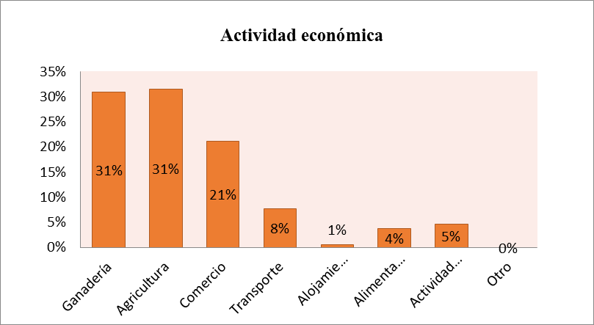
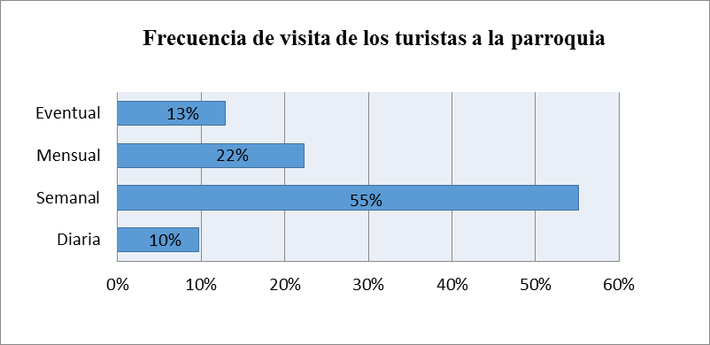

Slide 20
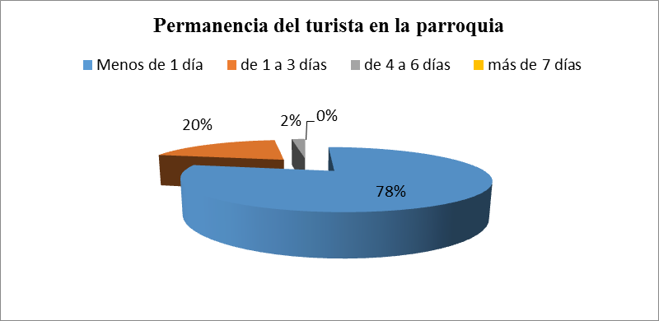
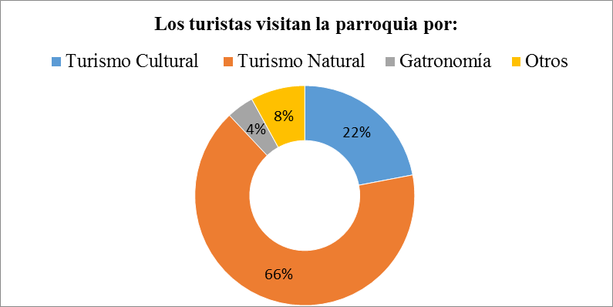
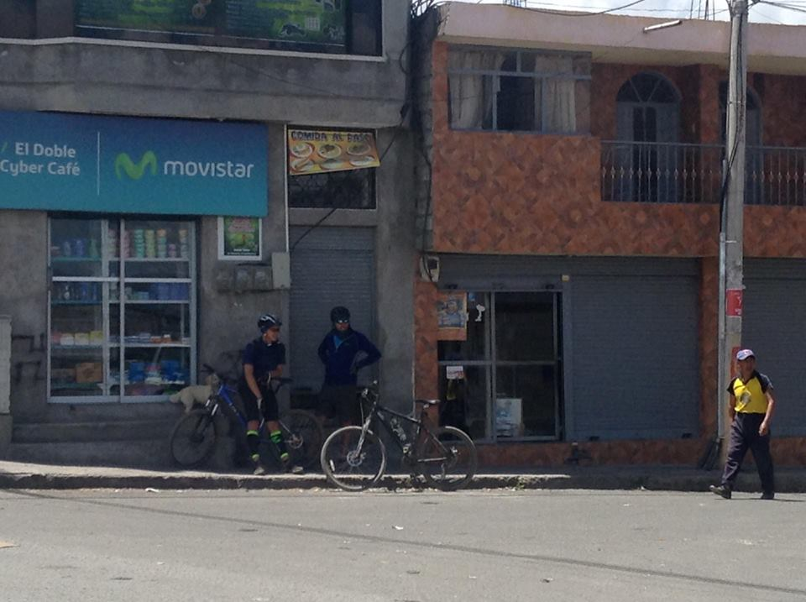

Slide 21
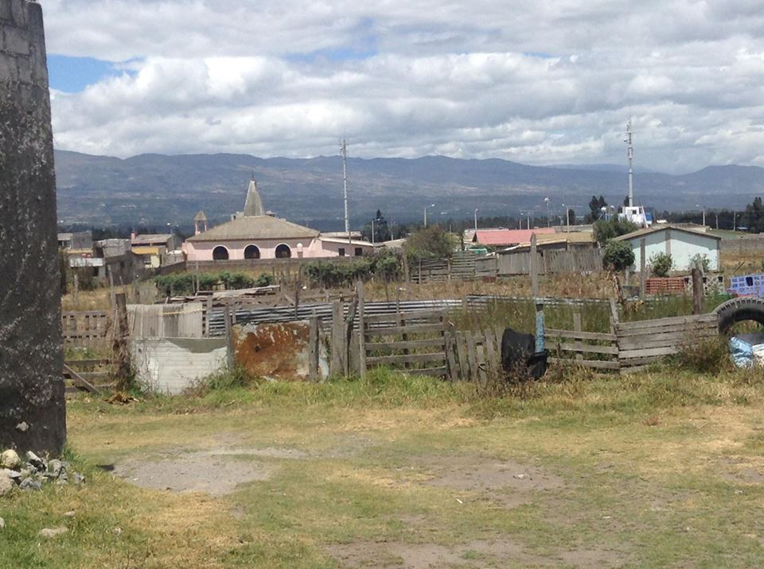
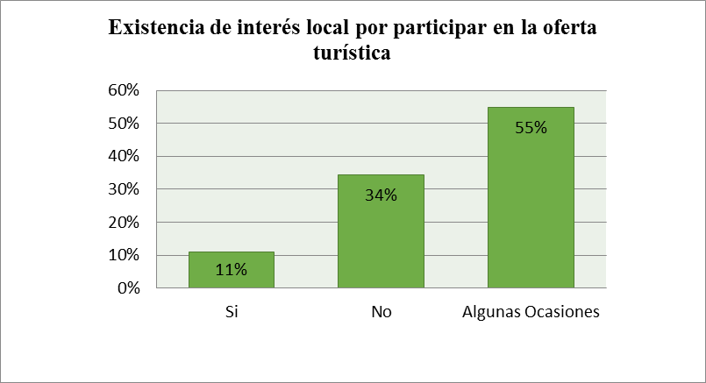
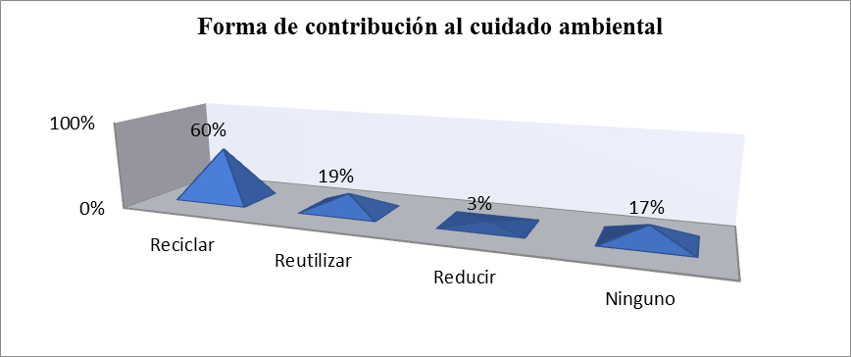

Slide 22
Discución
Turismo Sostenible
3ejes del Turismo
Proyectos
Infraestructura

Slide 23
CONCLUSIONES

Slide 24
Posición geográfica privilegiada de la cordillera de los Andes en la que se encuentra, así como otros atractivos naturales y culturales que están en son cercadnos a la parroquia
Referencias culturales
Lograr la sensibilización del cuidado del medio ambiente en la parroquia, es un aspecto importante ya que genera conciencia y motivación de los habitantes en las buenas prácticas turísticas
El turismo Comunitario
Compromiso entre autoridades y habitantes, ya que notablemente la localidad cuenta con los recursos económicos y turísticos necesarios que permitan una transformación y aprovechamiento sostenibles de los recursos

Slide 25
RECOMENDACIONES

Slide 26
Afianzar el compromiso de la comunidad y el Gobierno Autónomo, para un trabajo conjunto, que permita el desarrollo y aprovechamiento sostenible de los atractivos que posee, implementando mejoras en cuanto a señalización y señalética acorde a las normas establecidas
Fortalecer y conservar sus referencias culturales mediante la conformación de asociaciones comunitarias, que permitan dar a conocer su cultura como una nueva alternativa de desarrollo turístico, enfocada a la sostenibilidad y a la inclusión laboral
Creación de microempresas que se dediquen a la transformación de los productos cultivados y comercializarlos dentro y fuera de la localidad.
Buscar alianzas empresariales que estén dispuestos a invertir en el desarrollo turístico de la localidad, involucrando la participación de la comunidad
Desarrollar programas de educación ambiental, enfocado a toda la comunidad con el fin de adoptar una actitud consiente ante la conservación del medio ambiente

Slide 27
GRACIAS POR SU
ATENCIÓN

